Slide 1




PHÒNG GD &ĐT LONG BIÊN
TRƯỜNG TIỂU HỌC PHÚC LỢI
ĐẠO ĐỨC
BÀI 11
TÌM KIẾM SỰ HỖ TRỢ
KHI Ở NHÀ

Slide 2



Chia sẻ một lần em gặp khó khăn khi ở nhà? Khi đó em đã làm gì?

Slide 3
BÀI 11
TÌM KIẾM SỰ HỖ TRỢ
KHI Ở NHÀ (tiết 2)

Slide 4

LUYỆN TẬP

Slide 5

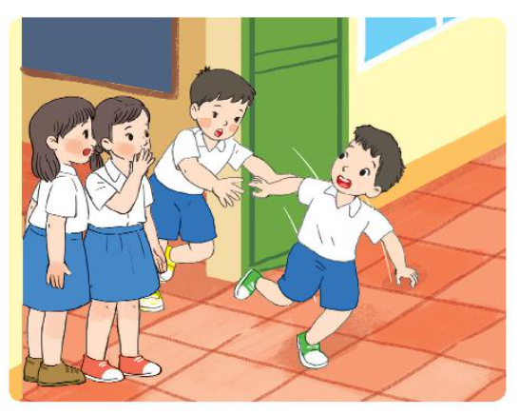
BÀI TẬP 1
Đọc tình huống và lựa chọn cách ứng xử mà em đồng tình.
TÌNH HUỐNG 1
Trong giờ ra chơi, vì muốn chạy thật nhanh ra sân, Huy đẩy Hùng làm bạn ngã, khiến Hùng tức giận.

Slide 6

BÀI TẬP 1
TÌNH HUỐNG 1
Hùng đã hít thở thật sâu để bình tĩnh trở lại. Sau đó, Hùng nhắc nhở Huy không nên làm như vậy.

Slide 7
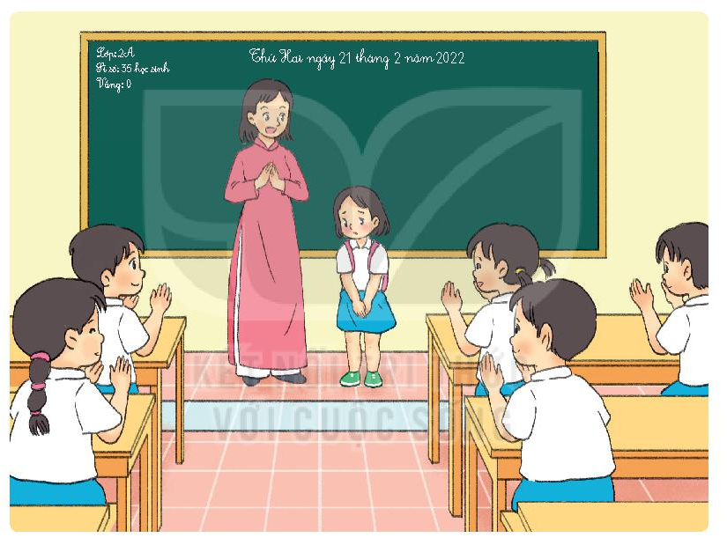
BÀI TẬP 1
TÌNH HUỐNG 2
Hôm nay là buổi học đầu tiên của Vân ở trường mới. Thầy cô, bạn bè đều là những người lần đầu Vân gặp. Bạn cảm thấy lo lắng cà hơi có chút sợ hãi

Slide 8
BÀI TẬP 1
TÌNH HUỐNG 2
Vân được chia sẻ với bạn cùng bàn. Được bạn động viên nên Vân đã vượt qua nỗi sợ và chủ động làm quen với các bạn.

Slide 9

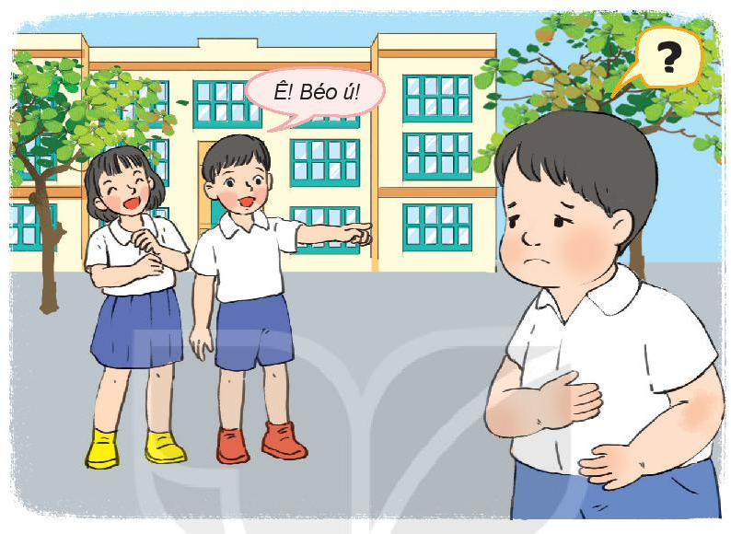
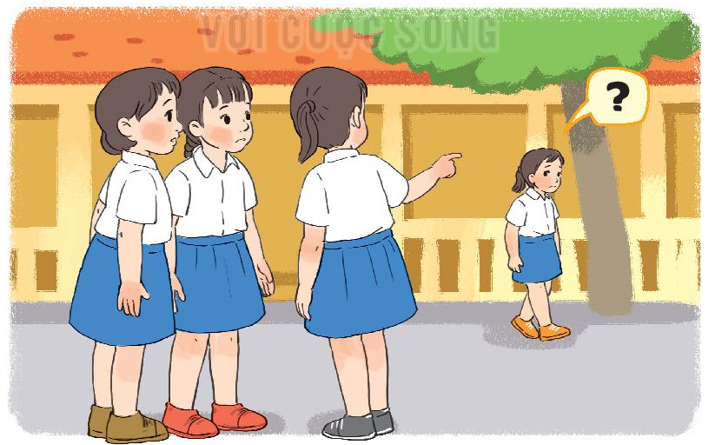
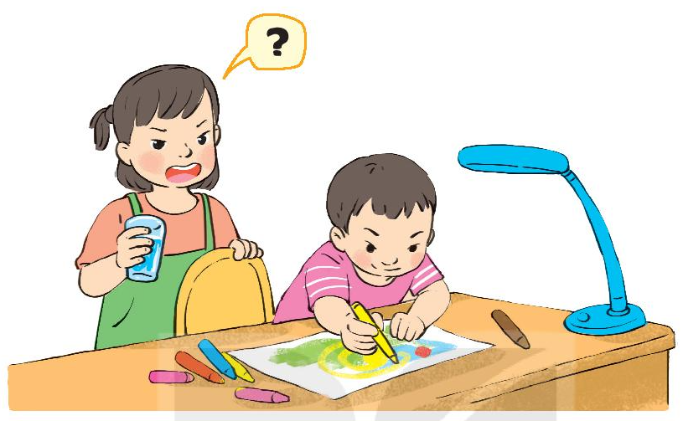
BÀI TẬP 2
HOẠT ĐỘNG NHÓM
Thời gian: 5 phút
Mỗi nhóm sẽ chọn ngẫu một tình huống để đóng vai và xử lí tình huống đó.
1
2
3

Slide 10
BÀI TẬP 2
1. Các bạn trong lớp thường trêu em “béo ú” khiến em bực bội.

Slide 11
BÀI TẬP 2
2. Một người bạn thân bỗng nhiên không nói chuyện với em và báo các bạn khác không chơi cùng, khiến em rất buồn.

Slide 12
BÀI TẬP 2
3. Em dành cả buổi chiều để vẽ một bức tranh. Sau đó, em trai dùng bút gạch lên bức tranh khiến em rất tức giận.

Slide 13
Nhóm 2
Nhóm 1
SPIN
Nhóm 3
Nhóm 4

Slide 14


VẬN DỤNG

Slide 15


Chia sẻ những cảm xúc tiêu cực em đã gặp phải và cách em kiềm chế những cảm xúc đó.

Slide 16


Slide 17

Cảm ơn các em học sinh đã lắng nghe bài giảng, hẹn gặp lại!

